Slide 1

Projet Darwini
Création d’un robot darwinien
Romain BOIZUMAULT - Alexis BUSSENEAU - Luc GEFFRAULT - Vianney MATHIEU - Guillaume VAILLAND Encadrant : Christian RAYMOND

Slide 2
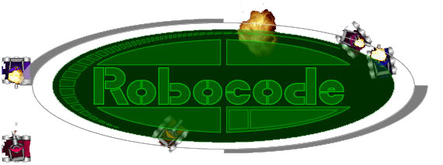
Build the best, destroy the rest !

Slide 3
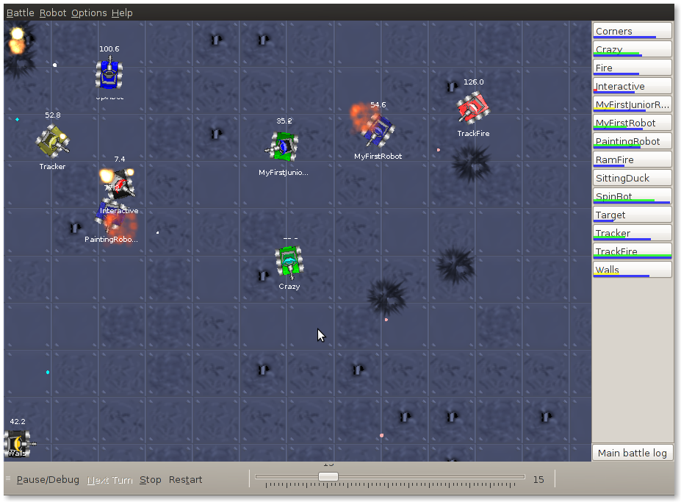
Robocode, késako ?
1. Robocode
3. Algorithme génétique
2. Réseau de neurones
Application java
Un jeu pour apprendre à coder
Simulation de robot de combat

Slide 4

Règles de Robocode
1. Robocode
3. Algorithme génétique
2. Réseau de neurones
Chaque robot a une barre d’énergie
Un robot perd de l’énergie quand :
Il tire
Il se fait toucher
Après un “rentre dedans”
Un robot gagne de l’énergie quand il touche un adversaire

Slide 5

En résumé
Passer des règles manuelles à des règles générées automatiquement
Trouver la meilleure stratégie possible
Création d’une intelligence artificielle

Slide 6



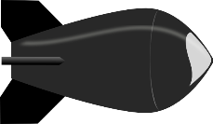
Problématique
1. Robocode
3. Algorithme génétique
2. Réseau de neurones
Classifieur
Exemple : tirer ou pas tirer ?
FIRE MY CAPTAIN !

Slide 7
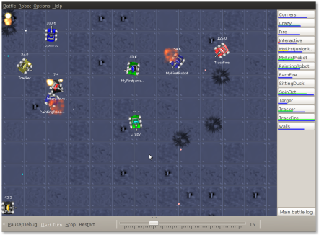
Concept général
1. Robocode
3. Algorithme génétique
2. Réseau de neurones
Darwini
Classifieur
Réseau de neurones
Décisions (tirer, tourner…)
À chaque tour
Nouvelle action
Données d’environnement (position, orientation…)

Slide 8
Réseau de neurones

Slide 9
Concept général
1. Robocode
3. Algorithme génétique
2. Réseau de neurones
Données d’environnement
Réseau de neurones
Décisions
Distance
Notre énergie
Notre vitesse
…
Vitesse de l’adversaire
Tirer ?
Tourner à gauche ?
Tourner à droite ?
…

Slide 10
Données d’entrée
1. Robocode
3. Algorithme génétique
2. Réseau de neurones
Robot adverse
Notre robot
Notre énergie
Position du robot adverse
Direction du robot adverse
Notre position
Distance entre les robots
Orientation de notre tourelle
Vitesse du robot adverse
Notre vitesse

Slide 11
Données de sortie (décisions)
1. Robocode
3. Algorithme génétique
2. Réseau de neurones
Tirer ?
Quelle direction ?
Tourner la tourelle ?
Avancer ?
Tourner le radar ?

Slide 12


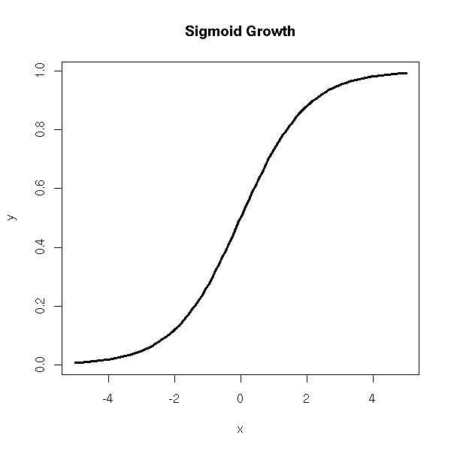
Fonctionnement du réseau de neurones
1. Robocode
3. Algorithme génétique
2. Réseau de neurones
Couche d’entrée
Couche cachée
Couche de sortie
P_{1,1}
Distance
P_{1,2}
Caché n°1
Entrée n°1
P_{1,3}
P_{1,4}
P_{2,1}
P_{2,2}
Caché n°2
]-1, 1[
Vitesse
P_{2,3}
Caché n°3
Décision
Si > 0 : Tirer
Si < 0 : Pas tirer
Entrée n°2
Données réduites
P_{2,4}
Caché n°4

Slide 13

Implémentation
1. Robocode
3. Algorithme génétique
2. Réseau de neurones
AcquisitionData
InputData
NeuralNetwork
Darwini
OutputData
Matrix
Décisions
4
9
3
3

Slide 14
Problème
1. Robocode
3. Algorithme génétique
2. Réseau de neurones
Réseau de neurones
Quelles valeurs ?
Apprentissage du réseau

Slide 15

Solution
1. Robocode
3. Algorithme génétique
2. Réseau de neurones
Réseau de neurones
Algorithme génétique
Terminator
+
=

Slide 16
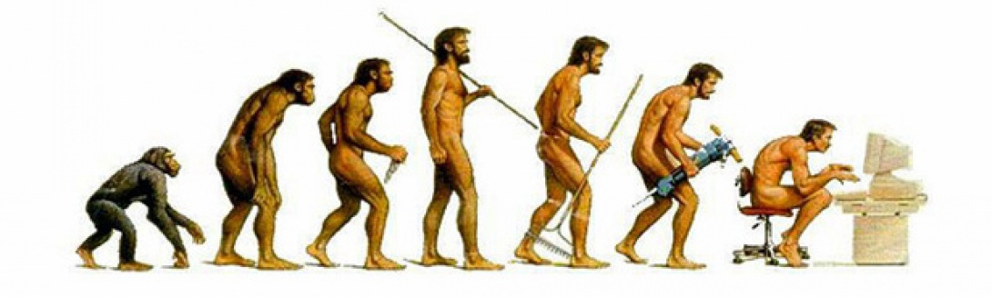
Algorithme Génétique

Slide 17

Concept général
1. Robocode
3. Algorithme génétique
2. Réseau de neurones
“Le hasard fait bien les choses.”
=
Perceptron ‘‘mère’’
Perceptron ‘‘père’’
Perceptron ‘‘descendant’’

Slide 18
Fonctionnement général
1. Robocode
3. Algorithme génétique
2. Réseau de neurones
Mère
Père
Sélection selon un critère
1 | 1 | 1 | 1 | 1 | 1 | 1 | 1
0 | 0 | 0 | 0 | 0 | 0 | 0 | 0
1 | 1 | 1 | 1 | 1 | 1 | 1 | 1
0 | 0 | 0 | 0 | 0 | 0 | 0 | 0
0 | 1 | 0 | 1 | 0 | 1 | 0 | 1
1 | 1 | 1 | 1 | 1 | 1 | 1 | 1
Croisement
0 | 0 | 0 | 0 | 0 | 0 | 0 | 0
Probabilité : 70%
1 | 0 | 1 | 0 | 1 | 1 | 0 | 0
0 | 1 | 0 | 1 | 0 | 0 | 1 | 1
Population initiale
Enfant n°1
Enfant n°2
Mutation
Terminaison
Nouvelle génération
1 | 0 | 1 | 0 | 1 | 1 | 0 | 0
0 | 1 | 0 | 0 | 0 | 0 | 1 | 1
Probabilité : 0,1%

Slide 19
Représentation d’un perceptron
1. Robocode
3. Algorithme génétique
2. Réseau de neurones
1 perceptron = 1 individu
Individual1.xml
Stocker
.xml
0.123
0.493
0.564
0.758
Matrice des poids de sortie
Matrice des poids d’entrée
-0.42
1.0
-0.69
-1.0

Slide 20
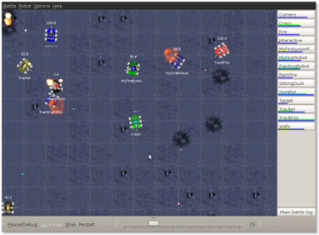



Implémentation
1. Robocode
3. Algorithme génétique
2. Réseau de neurones
Génération aléatoire
Robocode
Liste de Scores
Évaluer selon un critère
Tester
(fitness)
Sélection du meilleur individu
Sélection par tournoi
Population initiale
Sélection naturelle
Création de 2 descendants
Algorithme génétique
Nouvelle génération

Slide 21

Prototype

Slide 22
Bilan
Projet expérimental (premier essai)
Les processus de la classification supervisée et de l’algorithme génétique fonctionnent
Problème de la stratégie du robot

Slide 23
Bilan
Améliorations :
Modifier la stratégie de base du robot
Changer les données d’entrée
Rendre plus précis l’acquisition des données d’environnement
Modifier les paramètres de l’algorithme génétique
Changer les données de sortie
Améliorer le réseau de neurones

Slide 24

Des questions ?

